Slide 1

Uvod v računalništvo
8. – 14. 11. 2021
Vaje 5
Turingov stroj

Slide 2
Računski modeli
Turingov stroj
ima trak, neskončen v obeh smereh,
abeceda: končna množica simbolov, ki se berejo in zapisujejo na trak,
na traku so zapisani vhodni podatki, trak služi kot pomnilnik,
vedno je v enem od končno mnogo stanj (1 do k).
Church-Turingova teza
“Če obstaja algoritem, ki reši neko nalogo (z manipulacijo s simboličnimi podatki), potem obstaja tudi Turingov stroj, ki reši isto nalogo.”
Turingov stroj definira meje izračunljivosti.

Slide 3
Turingov stroj
Ukazi (program) za Turingov stroj.
V odvisnosti od trenutnega stanja in vhoda.
Zapiši nov simbol, spremeni stanje, ter se premakni za eno polje levo ali desno.
(stanje, simbol, nov simbol, novo stanje, premik)

Slide 4
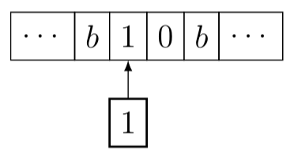
Naloga 5.1
Podan je ukaz za Turingov stroj
(1, 1, 0, 2, L)
in konfiguracija:
… b 1(1) 0 b …
Zapišite novo konfiguracijo.

Slide 5
Naloga 5.1
Podan je ukaz za Turingov stroj
(1, 1, 0, 2, L)
in konfiguracija:
… b 1(1) 0 b …
Zapišite novo konfiguracijo.
… b(2) 0 0 b ...

Slide 6
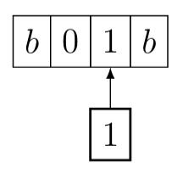
Naloga 5.2
Turingov stroj vsebuje le naslednji pravili:
(1, 1, 1, 1, R)
(1, b, 1, 2, R)
Ali lahko ta stroj doseže naslednjo konfiguracijo?
Pojasnite svoj odgovor.

Slide 7
Naloga 5.2
Turingov stroj vsebuje le naslednji pravili:
(1, 1, 1, 1, R)
(1, b, 1, 2, R)
Ali lahko ta stroj doseže naslednjo konfiguracijo?
Pojasnite svoj odgovor.
Ne. Ta stroj se pomika le v desno, v prejšni konfiguraciji je zato moral biti nad ničlo na levi, nobeno izmed obeh pravil ne zapiše ničle, ničla je torej že morala biti prisotna.

Slide 8
Naloga 5.3
Poiščite izhod, ki ga vrne Turingov stroj s pravili
(1, 1, 1, 2, R)
(1, 0, 0, 2, R)
(1, b, 1, 2, R)
(2, 0, 0, 2, R)
(2, 1, 0, 1, R),
če so na traku naslednji vhodni podatki:
… b 1 0 0 1 b …

Slide 9
Naloga 5.3
Poiščite izhod, ki ga vrne Turingov stroj s pravili
(1, 1, 1, 2, R)
(1, 0, 0, 2, R)
(1, b, 1, 2, R)
(2, 0, 0, 2, R)
(2, 1, 0, 1, R),
če so na traku naslednji vhodni podatki:
… b 1 0 0 1 b …
… b 1 0 0 0 1 b(2)...

Slide 10
Naloga 5.4
Poiščite izhod, ki ga vrne Turingov stroj s pravili
(1, 1, 1, 2, L)
(2, b, 0, 3, L)
(3, b, 1, 4, R)
(4, 0, 1, 4, R)
če so na traku naslednji vhodni podatki:
… b 1 b …

Slide 11
Naloga 5.4
Poiščite izhod, ki ga vrne Turingov stroj s pravili
(1, 1, 1, 2, L)
(2, b, 0, 3, L)
(3, b, 1, 4, R)
(4, 0, 1, 4, R)
če so na traku naslednji vhodni podatki:
… b 1 b …
… b 1 1 1 b ...

Slide 12
Naloga 5.5
Napišite pravila za Turingov stroj, ki pri vhodu
… b 1 1 1 1 1 b …
ustvari izhod
… b 0 1 1 1 1 b …

Slide 13
Naloga 5.5
Napišite pravila za Turingov stroj, ki pri vhodu
… b 1 1 1 1 1 b …
ustvari izhod
… b 0 1 1 1 1 b …
(1, 1, 0, 2, L)

Slide 14
Naloga 5.6
Napišite pravila za Turingov stroj, ki poljuben niz enk na vhodu spremeni v izhodni niz, v katerem
se izmenjujeta števki 1 in 0.

Slide 15
Naloga 5.6
Napišite pravila za Turingov stroj, ki poljuben niz enk na vhodu spremeni v izhodni niz, v katerem
se izmenjujeta števki 1 in 0.
(1, 1, 1, 2, R)
(2, 1, 0, 1, R)

Slide 16
Naloga 5.7
Nariši diagram stanj za Turingov stroj, ki poljuben niz enk obdela tako, da vsako tretjo enko spremeni v ničlo. Tako na primer niz:
… b 1 1 1 1 1 1 b…
spremeni v niz
… b 1 1 0 1 1 0 b …

Slide 17










Naloga 5.7
Nariši diagram stanj za Turingov stroj, ki poljuben niz enk obdela tako, da vsako tretjo enko spremeni v ničlo. Tako na primer niz:
… b 1 1 1 1 1 1 b…
spremeni v niz
… b 1 1 0 1 1 0 b …

Slide 18
Dodatna naloga 5.8
Podan je Turingov stroj s pravili:
(1, 1, 1, 1, R)
(1, 0, 0, 2, L)
(2, 1, 0, 2, L)
(2, b, 1, 3, L)
(3, b, b, 1, R)
in na traku so naslednji vhodni podatki:
… b 1 0 1 b …
a) Simulirajte delovanje Turingovega stroja, dokler se vsak ukaz ne izvede vsaj enkrat.
b) Opišite obnašanje Turingovega stroja (če ga ne ustavimo).

Slide 19


Dodatna naloga 5.8
Podan je Turingov stroj s pravili:
(1, 1, 1, 1, R)
(1, 0, 0, 2, L)
(2, 1, 0, 2, L)
(2, b, 1, 3, L)
(3, b, b, 1, R)
in na traku so naslednji vhodni podatki:
… b 1 0 1 b …
a) Simulirajte delovanje Turingovega stroja, dokler se vsak ukaz ne izvede vsaj enkrat.
b) Opišite obnašanje Turingovega stroja (če ga ne ustavimo).

Slide 20
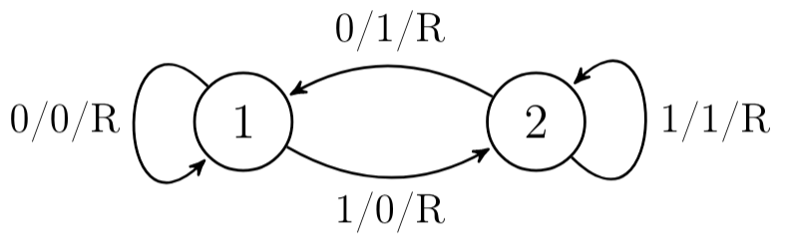
Dodatna naloga 5.9
Turingov stroj je podan z diagramom prehajanja stanj:
a) Katera so pravila tega stroja?
b) V kaj se preslika spodnji vhodni podatek?

Slide 21












Dodatna naloga 5.9
Turingov stroj je podan z diagramom prehajanja stanj:
a) Katera so pravila tega stroja?
b) V kaj se preslika spodnji vhodni podatek?

Slide 22
Dodatna naloga 5.10
Podan je Turingov stroj s pravili:
(1, b, b, 2, L)
(1, 0, 1, 1, R)
(1, 1, 0, 1, R)
(2, 0, 1, 3, R)
(2, 1, 0, 2, L)
Narišite diagram stanj za ta Turingov stroj.

Slide 23













Dodatna naloga 5.10
Podan je Turingov stroj s pravili:
(1, b, b, 2, L)
(1, 0, 1, 1, R)
(1, 1, 0, 1, R)
(2, 0, 1, 3, R)
(2, 1, 0, 2, L)
Narišite diagram stanj za ta Turingov stroj.

Slide 24
Hvala za pozornost!
matej.dobrevski@fri.uni-lj.si

